Slide 1


第二四半期のインターンシップレビュー

Slide 2
About
Name
岸 典樹
Be Interested
都市開発, web, 機械学習
work history
バックエンドエンジニア, プロジェクトリーダー
Twitter
@ksu_nori

Slide 3
Overall flow
1
The story of leaving the BLACK Co.
2
Internship story at NAIST
3
Internship story at Softbank

Slide 4
The story of
leaving the BLACK Co.
辞めた理由
・残業代が出ない(そのことを社員に隠蔽する)
・有給休暇がない
・福利厚生が急速で減っていく
・学生に重たい責任を持たせる
・直談判したのに...

Slide 5
The story of leaving the BLACK Co.
福利厚生が急速で減っていく
入社時
退社時
コーヒー
水
プロテイン
お菓子
数人での昼食(会社負担)
本の購入
筋トレ
コーヒー(たまに)
水

Slide 6

The story of leaving the BLACK Co.
学生に重たい責任を持たせる
インターン生の業務内容
・webバックエンド
・webフロントエンド
・機械学習
・面接官
・入社試験の採点
・PL
・PM(PM会議へも当然出席)
※
...実際に担当した職務

Slide 7
The story of leaving the BLACK Co.
直談判したのに...
給与未払いや学生の対応について#general
で質問したものの個人チャットで他の学生
にはわからないように議論することになり、
会社で社長に直談判したところ
大勢の学生に辞められてしまう
と会社の運営が厳しくなるから
黙っておけと言われてしまう

Slide 8
The story of leaving the BLACK Co.
結果
結果、いても価値がないと判断したため
自ら身を引いた。
これからエンジニアインターンを
始める人はその会社について
ある程度調査した方が良いかと
思われます。

Slide 9
Internship story at
NAIST
NAIST ... 奈良先端科学技術大学院大学(国立)
配 属 先 ... モバイルコンピューティング研究室
内 容 ... 分散処理、機械学習など
アクセス... 近鉄けいはんな線
学研北生駒駅より徒歩30分

Slide 10
Internship story at NAIST
何をしたか
・Tensorflowを使った画像の判別
・Tensorflowを使った画像の復元
・P2Pを使った分散処理
TensorflowはGoogleがオープンソースで配布している機械学習用ライブラリです。

Slide 11
Internship story at NAIST
実習内容とは別に体験したこと
・M1とM2(留学生)の研究内容を聞かせていただいた
・学生や先生方とのお話
・コネや就職情報、学生生活について教えていただいた
・焼肉ゴチになった

Slide 12
Internship story at NAIST
奈良先端科学技術大学院大学の魅力
・1つのタームが1ヶ月なので、時間割をユニークに設定可能
> 好きな期間に授業をなくしてやりたいことができる
・大企業へのコネが絶大
> 日産、ソニー、AWS、Yahoo!などから毎年数人分推薦枠が来る
・ほぼ確実に志望した研究室に配属される
> 毎年1研究室約12人を上限としているが、2人のところもあれば
50人の学生が所属しているところもある
阪大や京大のように各研究室に教授、准教授、助教など大人がたくさんいる

Slide 13
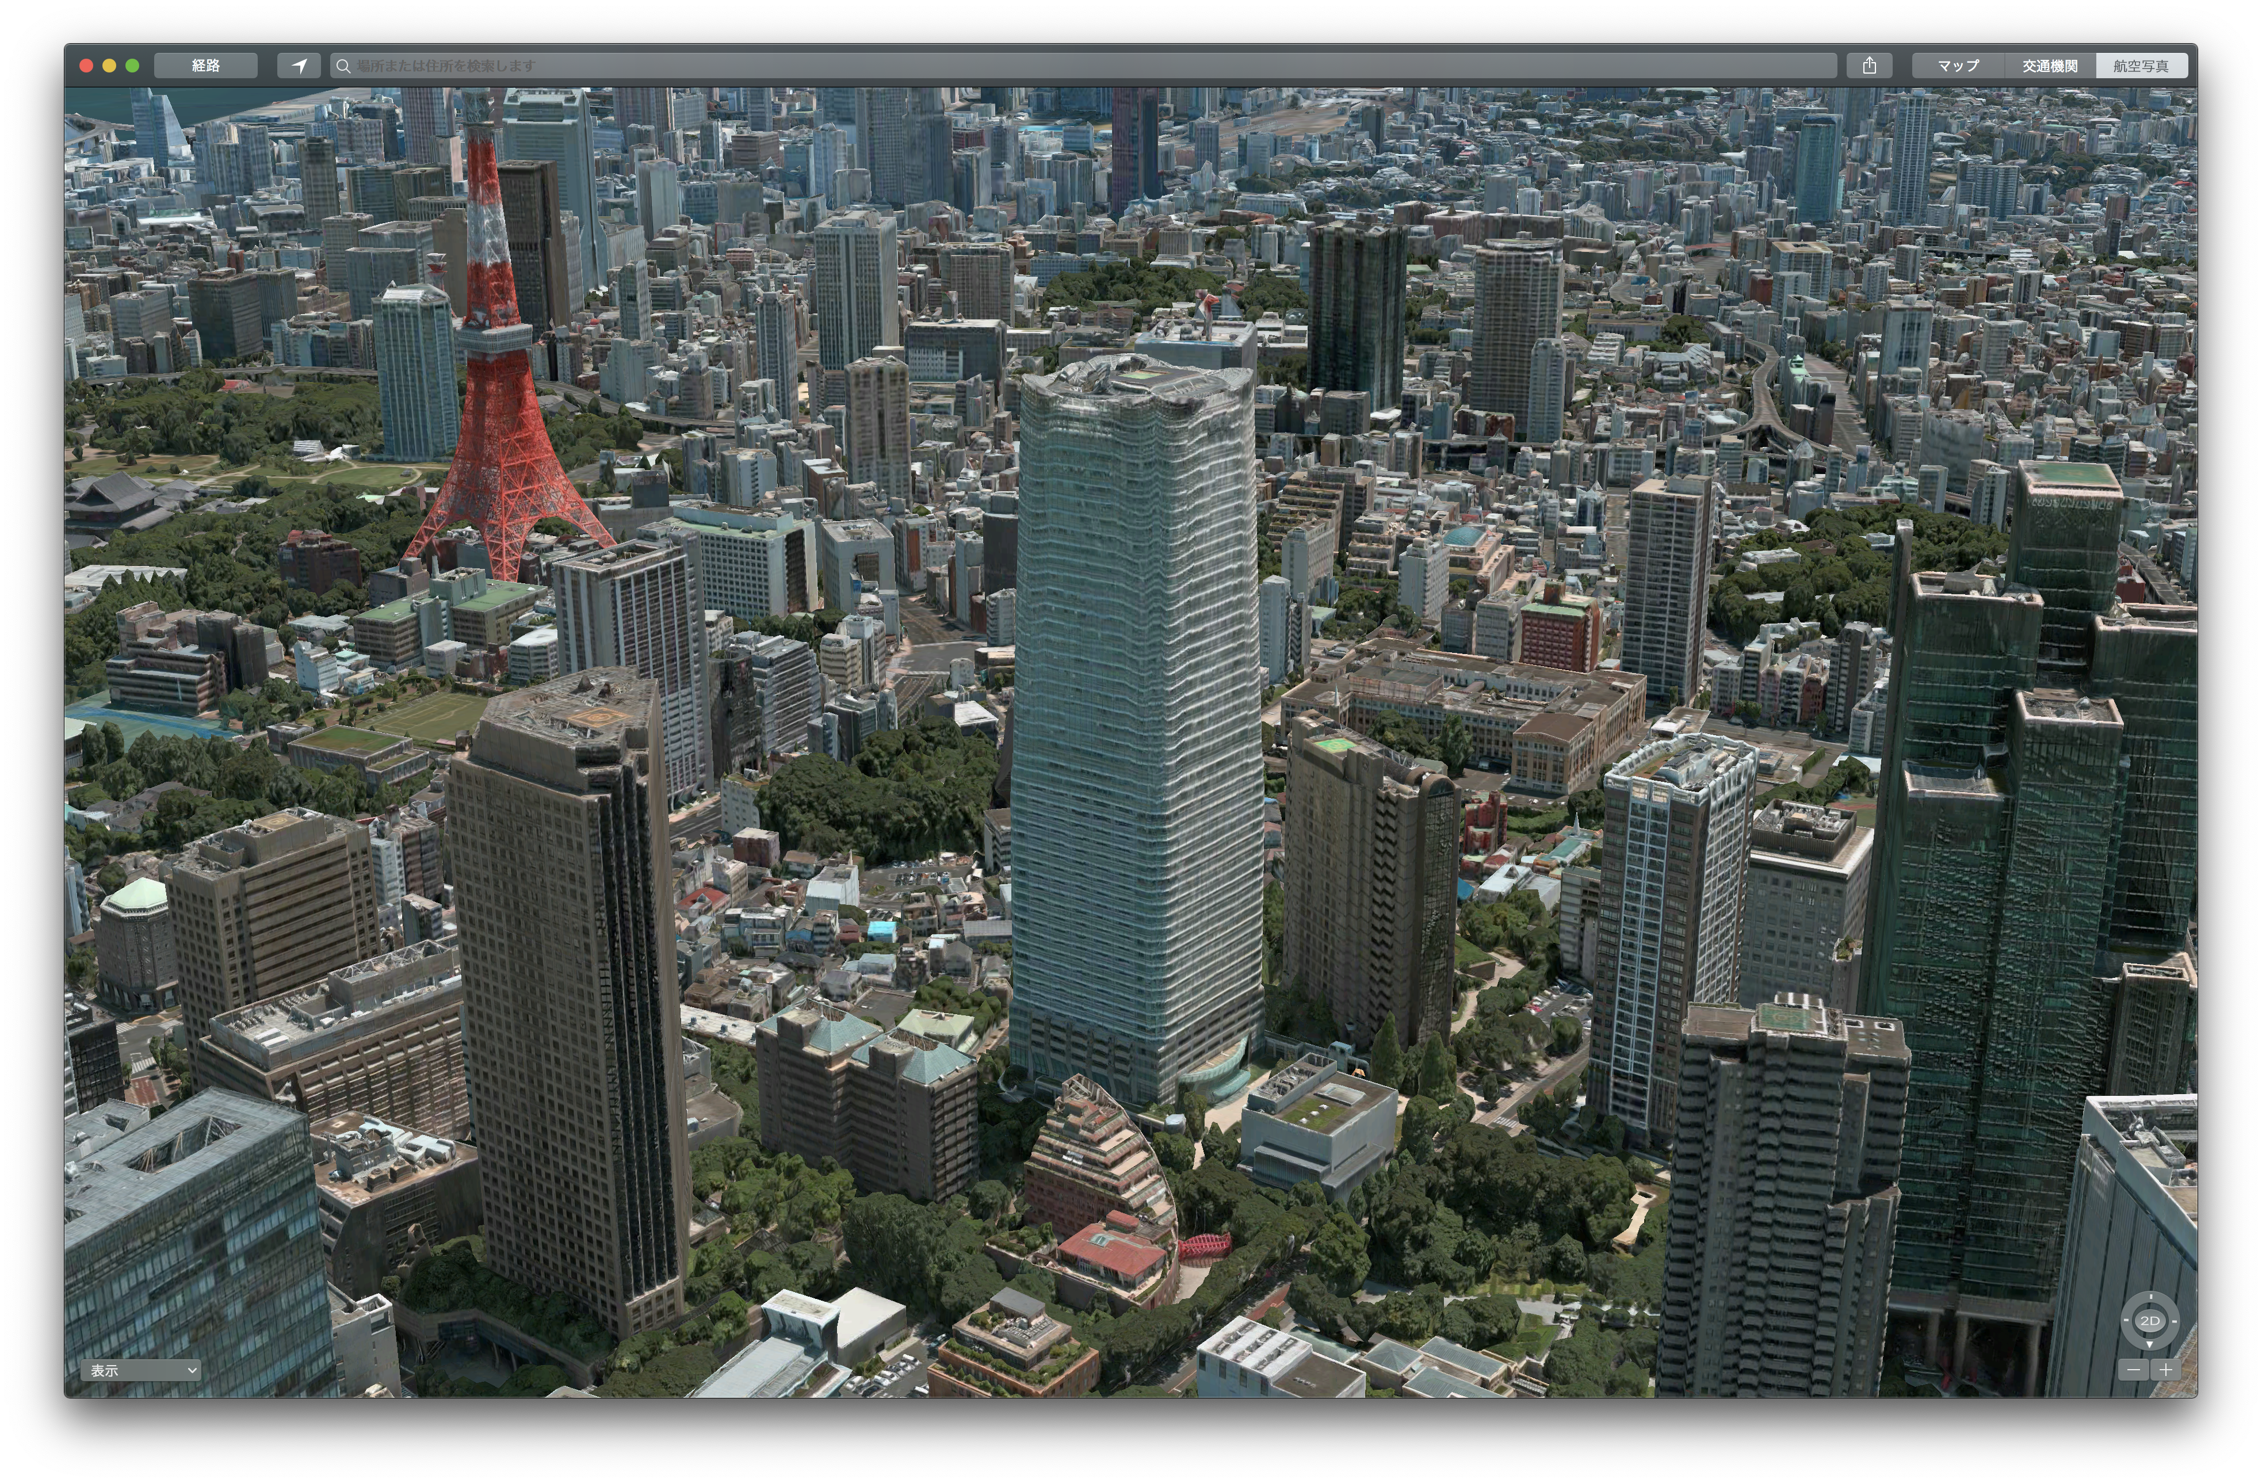
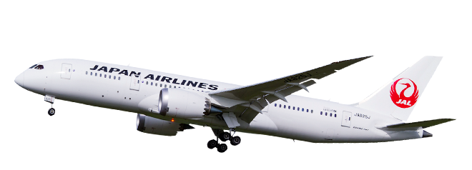
Internship story at
Softbank Group
六本木の高層ビルでネットワーク統括の
エンジニアインターンをしてきました
日本で30番目に高いビル!!
アークヒルズ仙石森山タワー34〜39F
東京メトロ
南北線 六本木一丁目駅
日比谷線 神谷町
N
H

Slide 14
Internship story at Softbank Group
概要
参加コース ... システムエンジニア
配属部門 ... IT&ネットワーク統括
業務内容 ... 監視運用システムの開発保守
雇用期間 ... 9/2 ~ 9/13 (9:00 ~ 17:45 or 10:00 ~ 18:45)
給 与 ... 時給 990円

Slide 15
Internship story at Softbank Group
正確な部署名
ソフトバンク株式会社
- テクノロジーユニット
- IT&ネットワーク統括
- IT運用本部
- 運用システム統括部
- プラットフォームシステム開発部
- システム開発2課
長い！

Slide 16
Internship story at Softbank Group
スケジュール
初日 ... オリエンテーション・挨拶回り・飲み会
2日目 ... 会議(要件定義)・環境構築・社内見学会・交流会
3日目 ... ヒアリング・開発
4日目 ... 開発
5日目 ... 開発
6日目 ... 開発
7日目 ... 開発
8日目 ... プレゼン準備・微修正
9日目 ... プレゼン準備・微修正・エンジニアミートアップ
10日目... 発表、終了オリエン

Slide 17
Internship story at Softbank Group
具体的な開発内容
社内のサーバ管理システムの可視化システムの開発
ネットが使えないThinkPad
Chrome入ってない、エディタはvimとメモ帳のみorz
しかし部長直々の依頼なので断れない...
ほげ
ほげ
このページ要修正かもね

Slide 18
Internship story at Softbank Group
面白いなと思ったコト
このページも要修正かな
東大京大ゴロゴロいる
会社に入るのに保安検査場より厳重なゲートをくぐったり、
社員証のICで通ったドアなどにログを残さないといけない
特に厳重な部屋は改札のようなところに
セキュリティカードのようなものをスキャンしないといけない
初めて見た。ダブルデッキエレベータ
監視や開発など様々な部署があったけどどれもレベル高い
部隊が非常に細かく分かれているがSEは運用統括の部署になるので
マネジメントが非常にしやすい構造

Slide 19
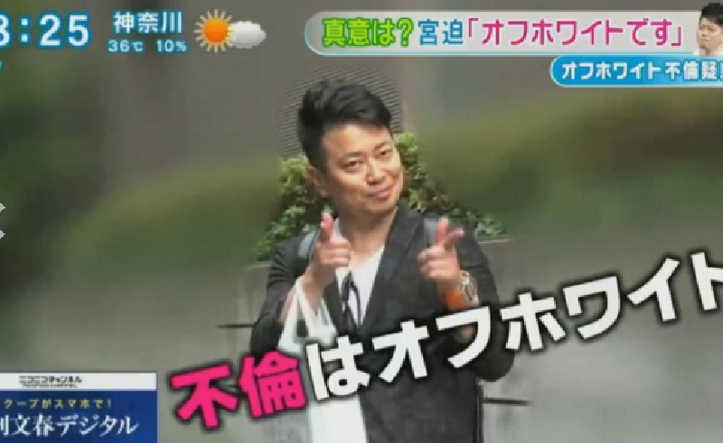
Internship story at Softbank Group
ソフトバンク(またはそのインターン)の良い点
就活に直結するので採用率が一番高いらしい
社内転職方法が非常に多く存在し、上長の意見を無視することもできる
東京の一等地(汐留本社、天王洲アイル、六本木、青海、大阪etc...)
収入はそこそこな額があるらしい
学歴が関係なく、会社とその人がマッチするかどうかが見られる
社内転職方法が非常に多く存在し、上長の意見を無視することもできる
今はオフホワイトな会社だそうです

Slide 20
Internship story at Softbank Group
怖かったこと
日韓がバチバチしてる時にコリアンタウンの新大久保
に宿泊したことですかねぇ...w
このページ保留にする

Slide 21
Summary
・インターンシップには絶対行くべき
・たくさん行って、売れるだけ自分を売れ
・ただしブラックには気をつけろ
・わっしょい わっしょい

Slide 22
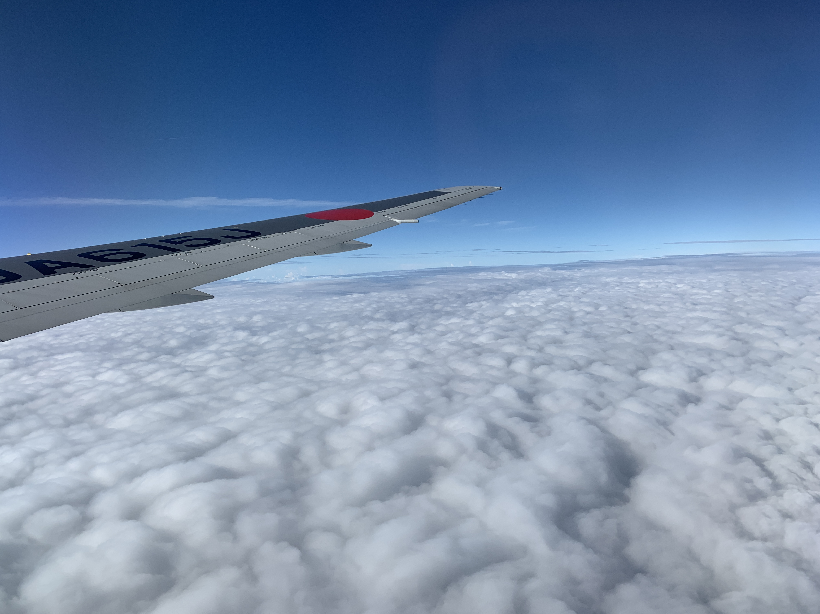
Extra-飛行機の上から

Slide 23
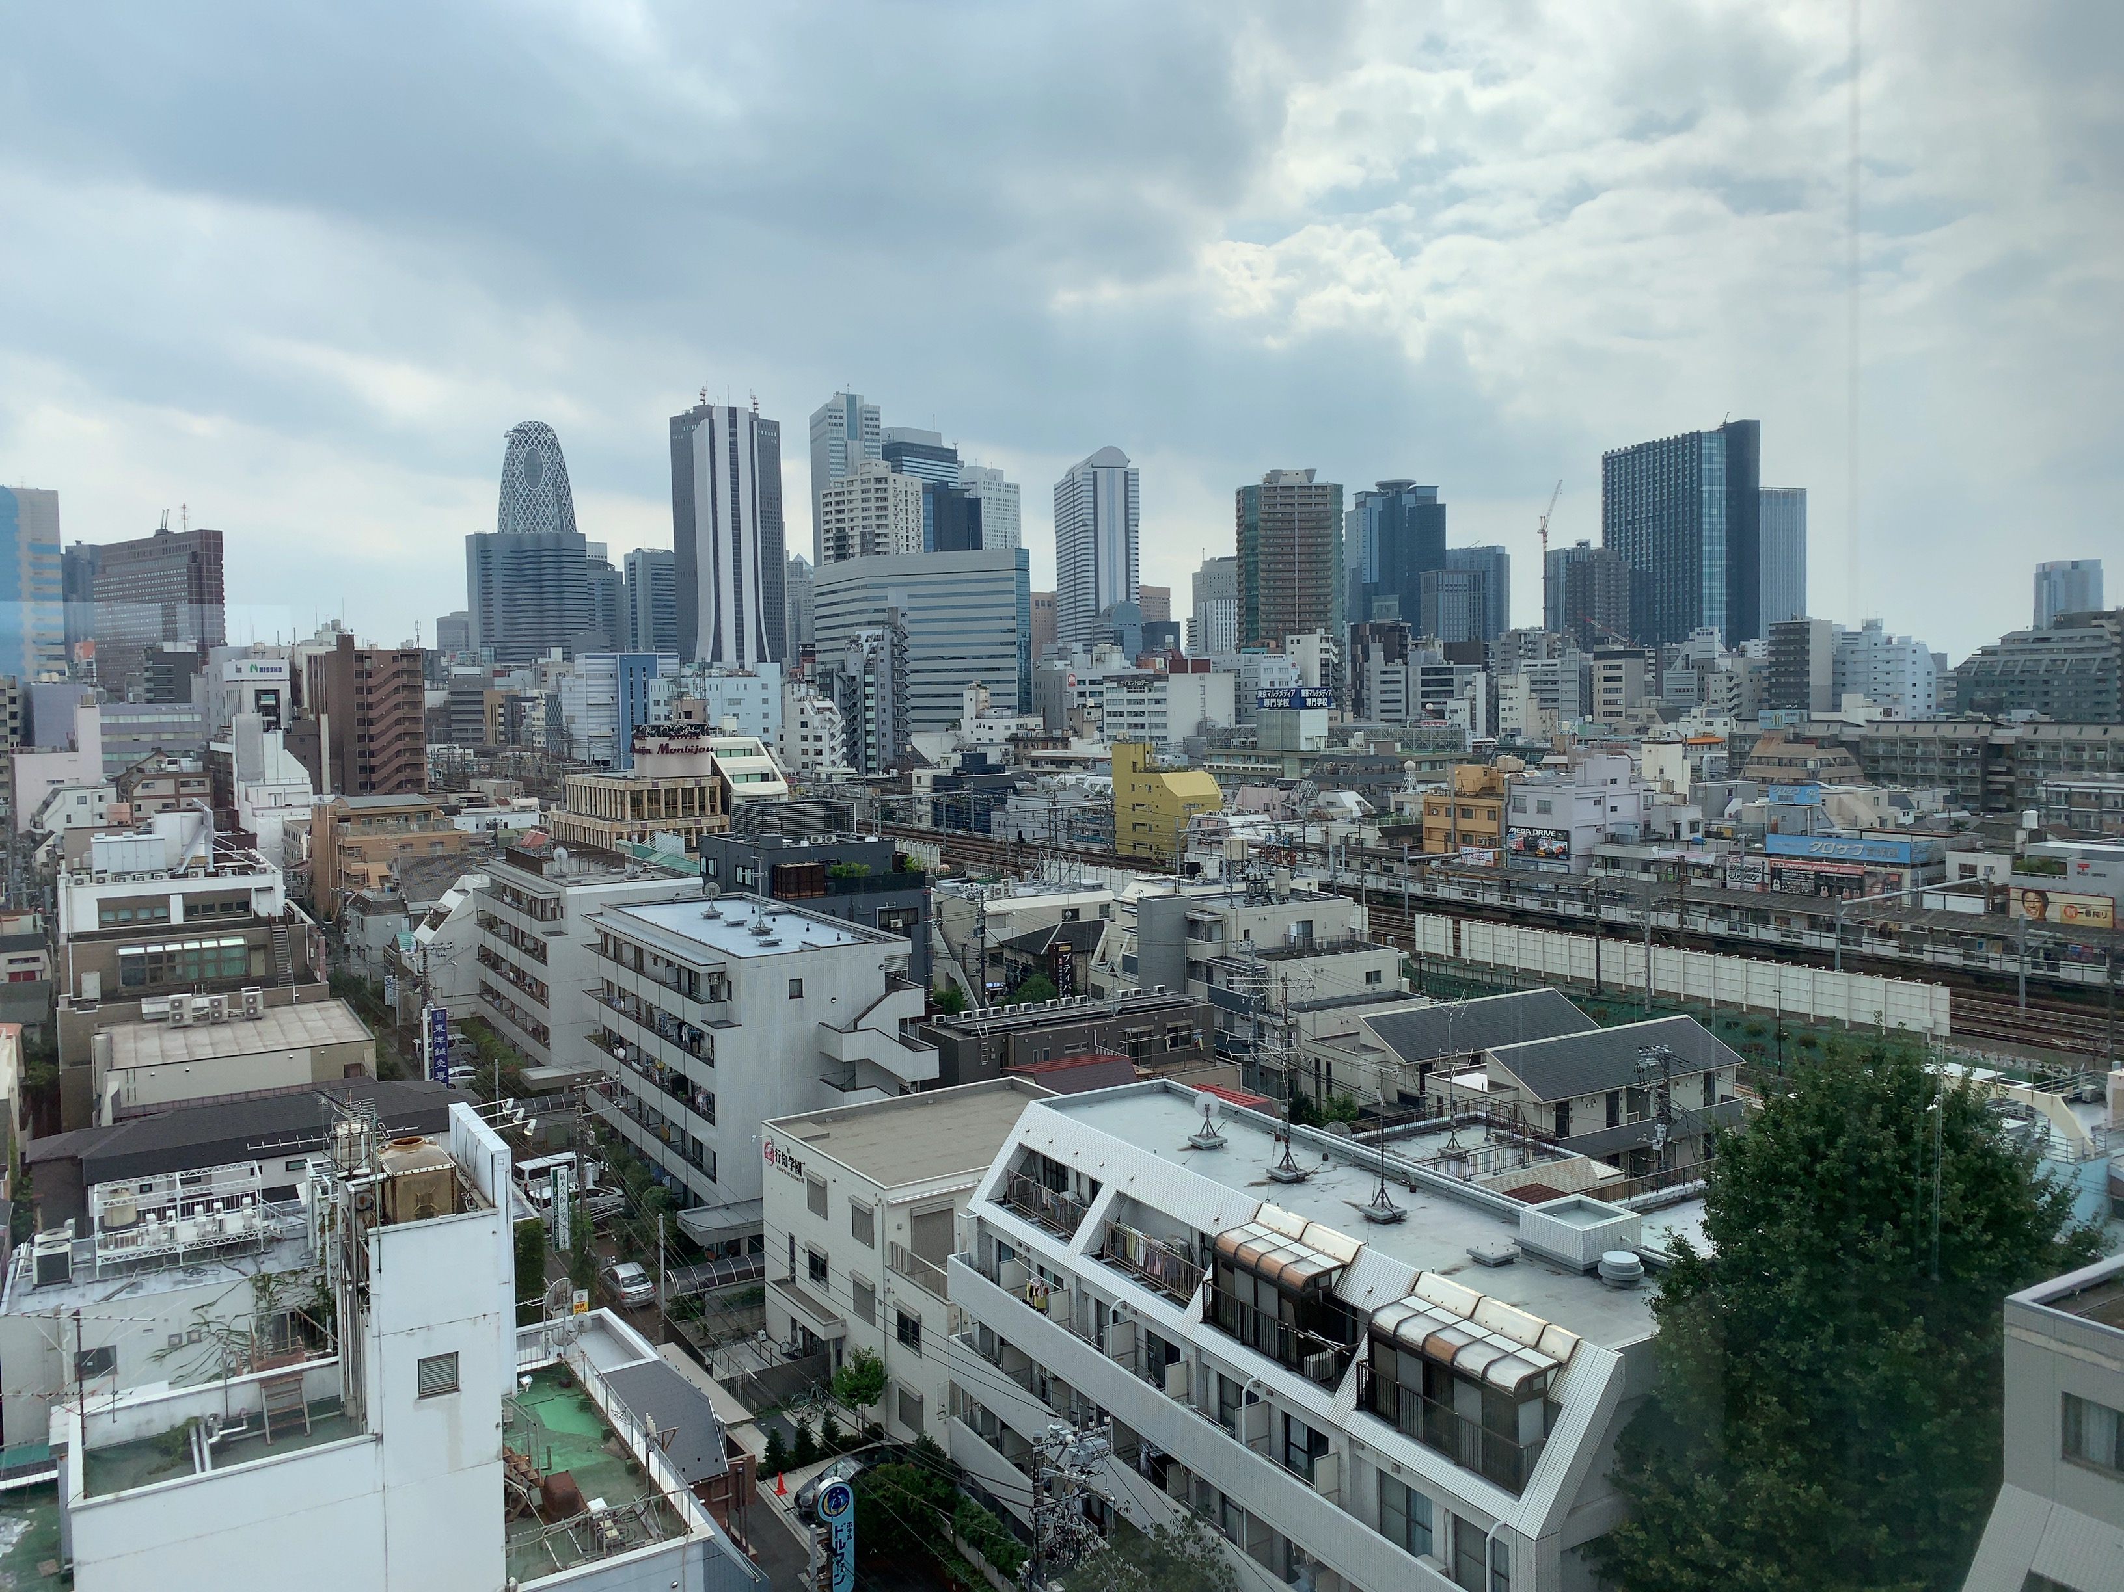
Extra-ホテルから見た新宿

Slide 24
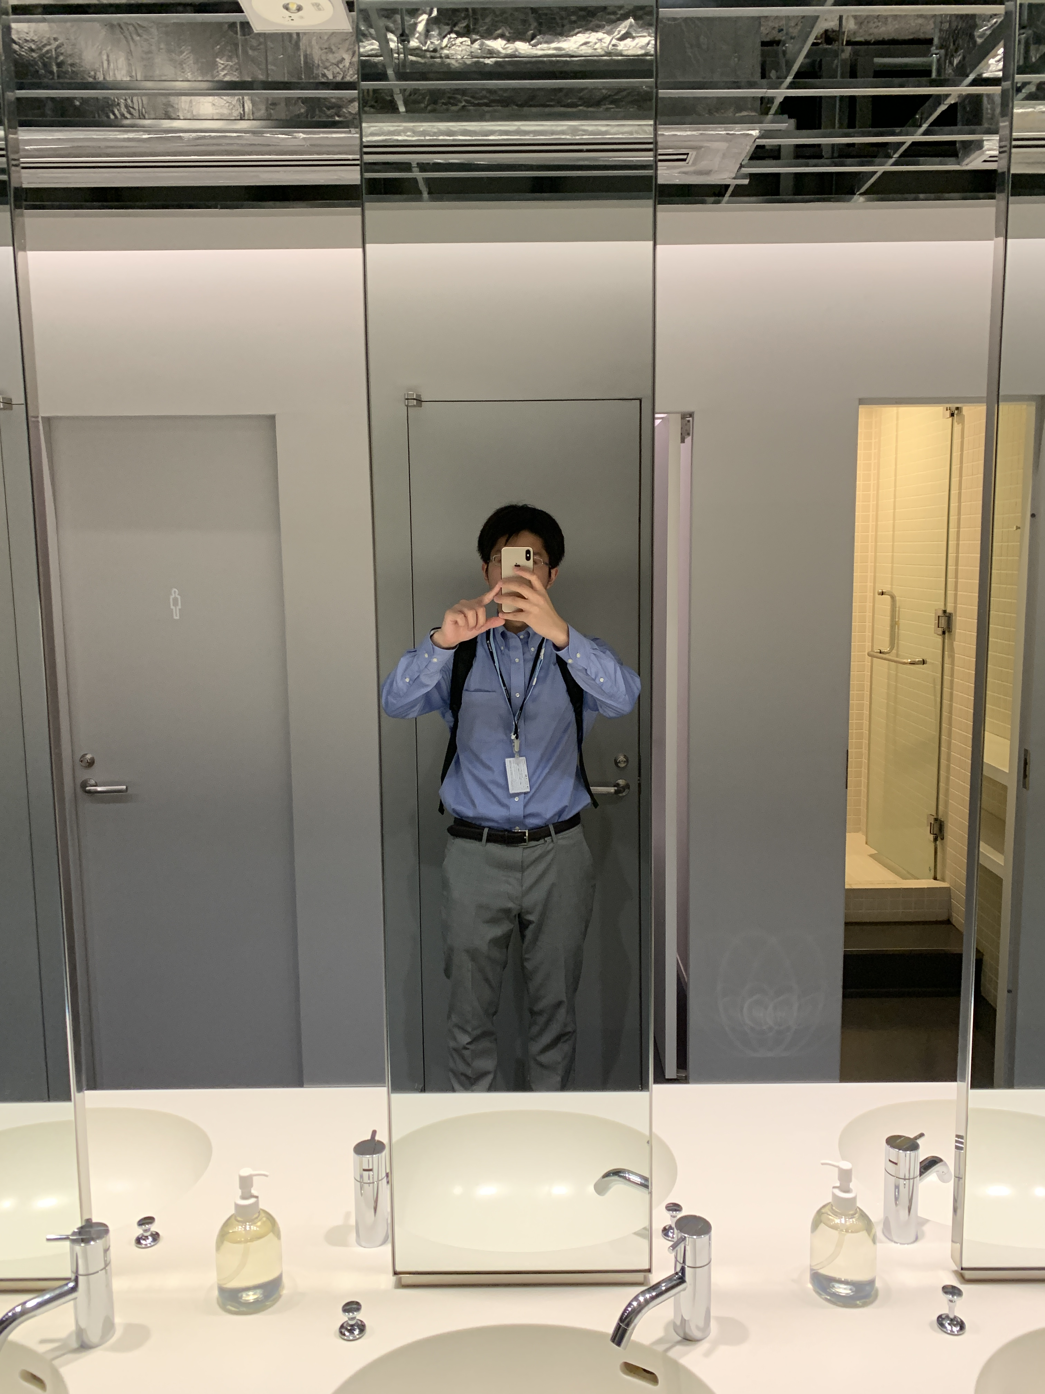
Extra-こんな服装で仕事してた

Slide 25
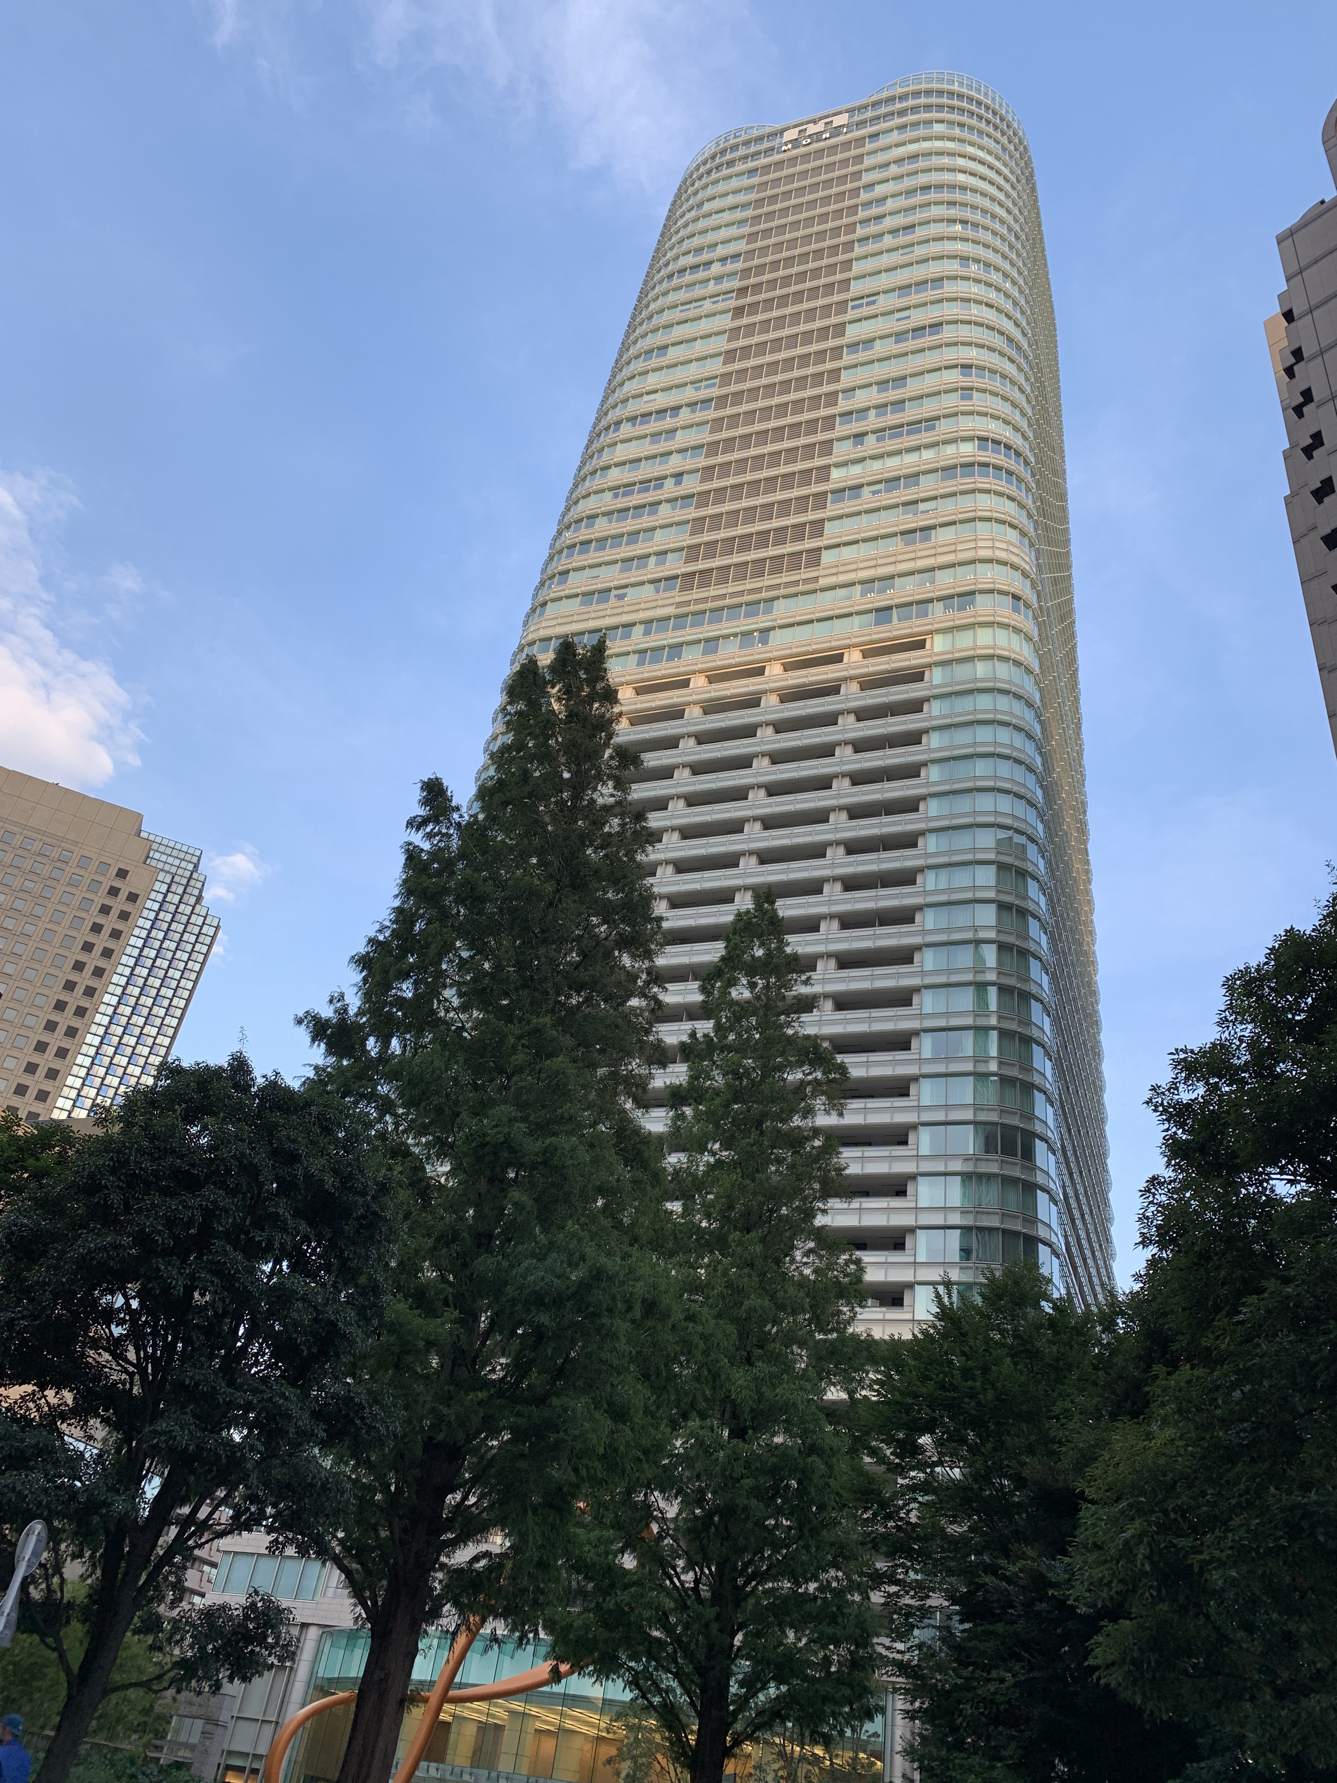
Extra-インターン先のビル超でかい

Slide 26
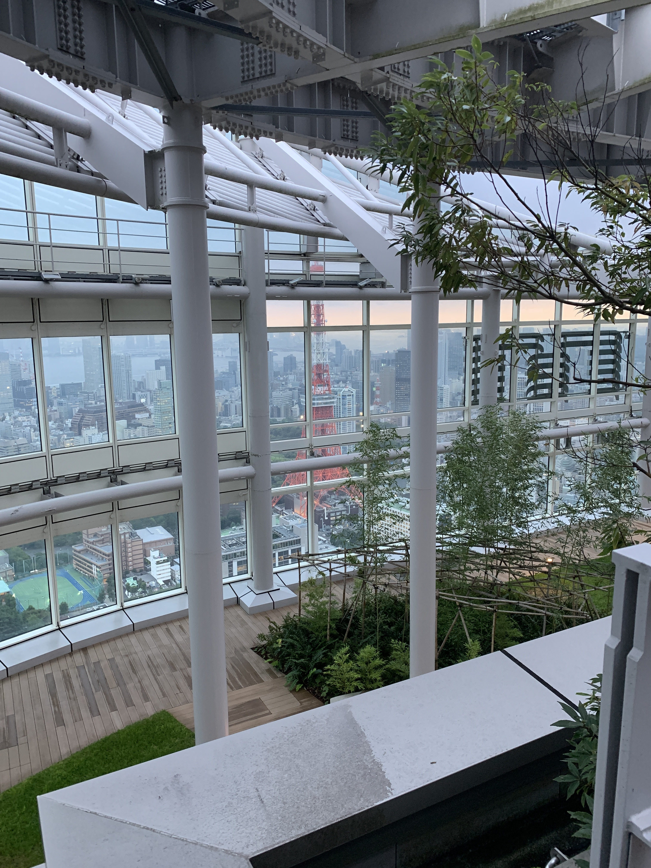
Extra-ふっ...東京タワーが小さく見えるぜ

Slide 27
EoF

